Slide 1

処遇改善加算等
実績報告書の電子申請方法
八王子市 福祉部 高齢者いきいき課

Slide 2
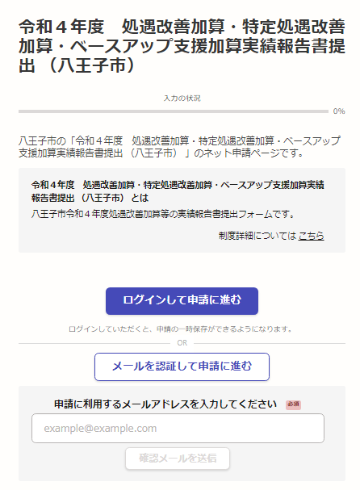
ステップ①
Ⅰここをクリック
Ⅱアドレス入力
noreply@mail.graffer.jpのアドレスからメールがきますのでメール内容に従って申請を進めてください。

Slide 3
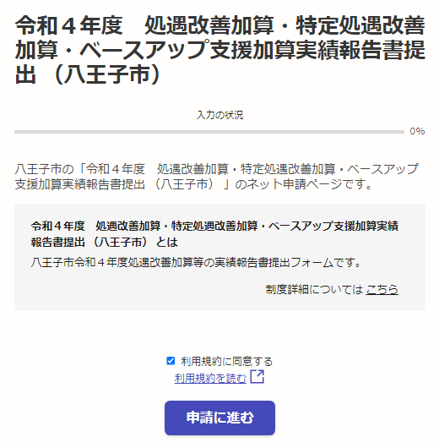
ステップ②
Ⅰここをクリック
Ⅱここをクリック

Slide 4
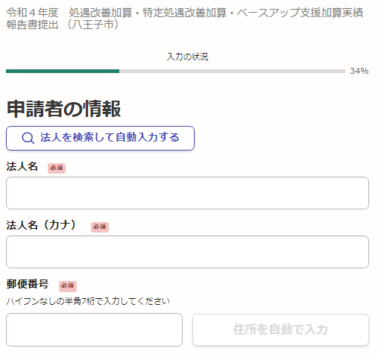
ステップ③
法人情報の入力

Slide 5
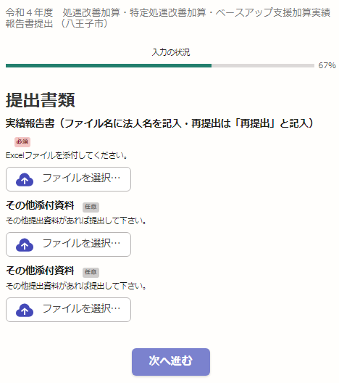
ステップ⑤
作成した報告書を、添付し、「次へ進む」をクリック！

Slide 6
ステップ⑥
提出終了後、登録されたメールアドレスに送信完了メールが送信されます。

